Slide 1





Bài 23: LUYỆN TẬP

Slide 2









Slide 3
















Slide 4

Trò chơi sẽ có 4 câu hỏi trắc nghiệm.
Để trả lời các câu hỏi này, em hãy đưa hai cánh tay về trước mặt, chọn đáp án ĐÈN ĐỎ thì cánh tay đứng yên, ĐÈN XANH cánh tay quanh nhanh, ĐÈN VÀNG cánh tay quay chậm nhé!

Slide 5


45 – 27 = ?
17
18
19

Slide 6
80 – 52 = ?
28
29
38

Slide 7
56 – 19 = ?
47
27
37

Slide 8


Slide 9

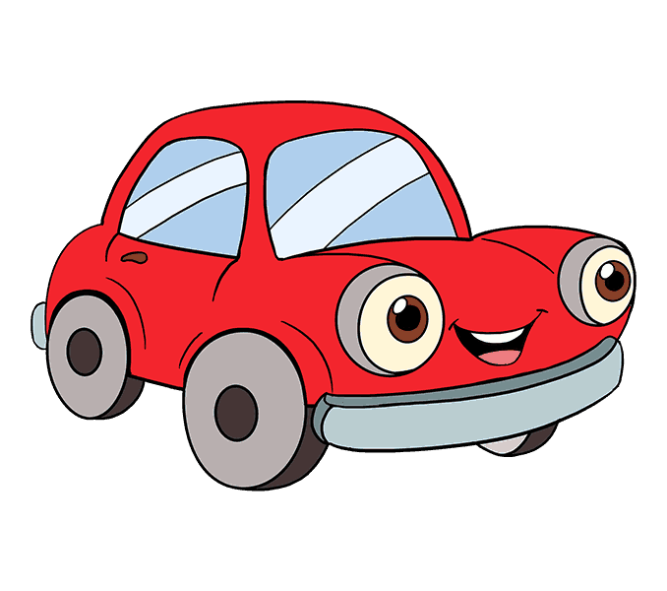
2
Bình xăng của một ô tô có 42l xăng. Ô tô đã đi một quãng đường hết 15l xăng. Hỏi bình xăng của ô tô còn lại bao nhiêu lít xăng?

Slide 10


Slide 11




